Slide 1
Samverka
Gruppspår barn och unga med funktionsnedsättning.
En arbetsplatsutbildning som tagits fram av Myndigheten för delaktighet och Barnafrid, Linköpings universitet.

Slide 2
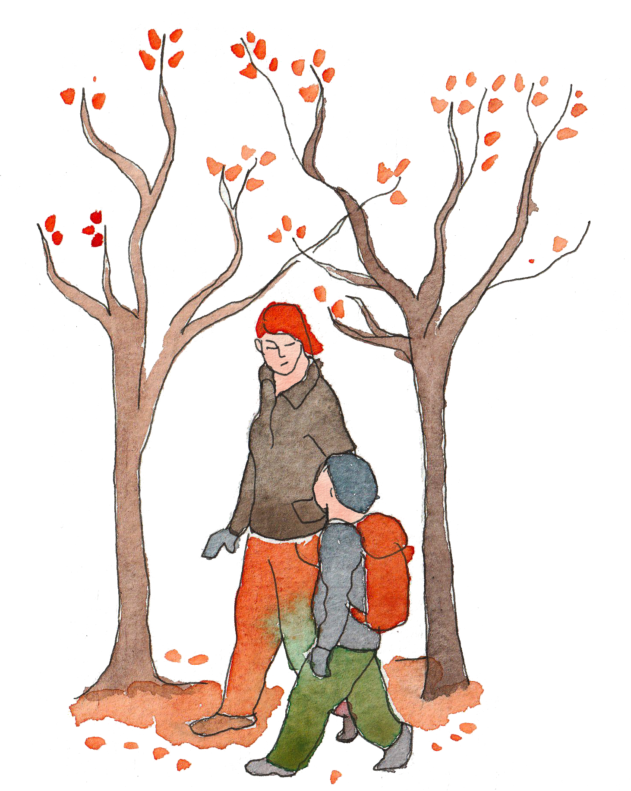
Vad ska vi göra idag?
introduktion
föreläsning om samverkan kring barn och unga med funktionsnedsättning som utsätts för våld
gemensam reflektion utifrån frågor
avslutning och utvärdering.
Notes:
Syntolkning: en bild av en vuxen och ett barn som går i skogen.
Till utbildningsledaren:
Beroende på era förutsättningar i tid kan du välja vilka delar ni ska göra.
Ta bort de punkter som ni inte genomför.

Slide 3
I detta tema kommer vi få lära oss om:
olika aktörers roller, mandat och ansvar i relation till barn och unga som utsatts, eller riskerar att utsättas, för våld
samverkan kring barn och unga med funktionsnedsättning som utsatts för våld.
Syftet är att vi ska få kunskap om samverkan kring barn och unga med funktionsnedsättning som är utsatta, eller riskerar att utsättas, för våld.
Notes:
Fördjupande föreläsningsanteckningar:
Vi får också reflektera kring vår verksamhets ansvar och möjligheter i samverkan kring våldsutsatta barn och unga.

Slide 4

En röst om våld
Vid polisutredningen så gjorde polisen anpassningar vid förhören och det fungerade därför bra. Det var en förhörsperson där och vi satt på varsin fåtölj med ett mindre soffbord. Jag fick ha en stödperson med som höll koll på hur jag mådde, om jag behövde dricka, om jag behövde en paus, lite luft och så vidare. Jag har svårt att själv be om det.
Notes:
Till utbildningshandledaren:
För att barn och unga som utsatts för våld ska få sina behov och rättigheter tillgodosedda under processen behövs samarbete och samverkan mellan olika aktörer.
Detta citat visar att barn och unga med funktionsnedsättning kan få stöd och anpassning när det drabbats av våld.
Citaten kommer från Rivkraft, som är Myndigheten för delaktighets undersökningspanel där över 2300 personer deltar.
Syftet med citaten är att inkludera röster och perspektiv från personer med funktionsnedsättning som utsatts för våld som barn och/eller unga.

Slide 5
Föreläsning
Om samverkan kring barn och unga med funktionsnedsättning som utsatts, eller riskerar att utsättas, för våld.

Slide 6
Varför är samverkan viktig?
Barn och unga med funktionsnedsättning kan leva i komplexa livssituationer.
I de fall de utsatts eller riskerar att utsättas för våld, behöver flera samhällsaktörer samarbeta för att förstå situationen och hur skydd och stöd kan säkerställas.
Om samverkan brister kan det att leda till att barn och unga faller mellan olika verksamheters ansvar, och att det blir svårare att hantera våldsutsattheten.

Slide 7
Barnrättsperspektivet och barnets perspektiv
Alla beslut och åtgärder som rör barn ska beakta barnets bästa.
Vad som är barnets bästa måste avgöras i varje enskilt fall och ska ta hänsyn till barnets egen åsikt och erfarenhet.
Det innebär inte att alla beslut alltid överensstämmer med barnets vilja eller uppfattning.
Barnet har däremot alltid rätt att uttrycka egna åsikter, få dem beaktade och få information om och förklaringar till beslut som fattas.
Rättigheten gäller även för barn med funktionsnedsättningar som påverkar möjligheten att kommunicera.
Notes:
Fördjupande föreläsningsanteckningar
Barnkonventionen utgår från ett barnrättsperspektiv, det vill säga att barn är individer med egna rättigheter och intressen. Ett annat viktigt begrepp är barnets perspektiv som ska tillgodose barnets rätt att komma till tals.
Enligt barnkonventionen ska varje möte som du har med ett barn utgå från barnets perspektiv. Du ska också säkerställa att alla beslut som fattas tillgodoser barnets bästa och rätt till skydd, stöd och delaktighet.
Det innebär inte att alla beslut som fattas alltid överensstämmer med barnets vilja eller uppfattning av behov. Barnet har dock alltid rätt att få information om och förklaringar till beslut som fattas
Dialogen med barnet behöver även genomföras på ett sätt som är anpassat till barnets förmåga att kommunicera. Det innebär att barn med funktionsnedsättning har rätt att använda kommunikationsstöd för att kunna uttrycka sin vilja i frågor som berör dem.

Slide 8



Exempel på när samverkan kan ske
Förebygga
dialog, information- och erfarenhetsutbyte
utveckling av rutiner och arbetssätt
gemensamma utbildningar och inköp
utveckla och genomföra förebyggande insatser
stärka barn och ungas förtroende för andra aktörer.
Upptäcka
diskutera ärenden och fånga upp tecken på våld
rådgivning/konsultation innan orosanmälan
kontakta, och vid behov följa med till, polis, socialtjänst eller stödjande verksamheter.
Utreda
få helhetsperspektiv kring en individ
göra en risk-, skydds- och säkerhetsbedömning,
förbereda målsäganden inför rättegång
utveckla, genomföra och samordna insatser
lotsa vidare till stöd.
Identifiera och kommunicera behov av anpassningar och kommunikationsstöd
Notes:
Syntolkning: Tre rutor med text i punktform.

Slide 9
Var kan samverkan ske?
Inom en verksamhet, till exempel mellan:
Olika enheter eller förvaltningar som funktionsstödsförvaltningen och individ- och familjeomsorg.
Personal med olika kompetenser, exempelvis om våld respektive funktionsnedsättning.
Personal med olika roller och ansvarsområden.
Mellan verksamheter, till exempel:
Organisationer med olika uppdrag och roller.
Aktörer med kompetens om våld respektive funktionsnedsättning.
Notes:
Syntolkning: Två rutor med text i punktform.
Fördjupande föreläsningsanteckningar:
Om en kommun saknar naturliga kontakter mellan förvaltningarna är det särskilt betydelsefullt att etablera tvärprofessionell samverkan.

Slide 10

Vilka kan samverka?
Personal i verksamheten
Socialtjänst
Team och enheter
Barn- & mödravård, ungdomsmottagning
Regionala kompetensteam
Barn och ungdomshabilitering
Nyckelpersoner
Förskola, skola, anpassad skola, Komvux, SFI
Utredare
Polis, åklagare
Experter
Civilsamhället
Notes:
Syntolkning: En figur med ett barn i mitten och två spalter av text vid sidorna.
Fördjupande föreläsningsanteckningar
Det är barnet eller den ungas behov av insatser som styr vilka verksamheter som ska samverka i en specifik situation.
Det kan innebära samverkan inom och mellan organisationer, mellan olika yrkesgrupper och relevanta samhällsaktörer i det våldsförebyggande arbetet.
Samverkan kan involvera aktörer som inte alltid finns med i ordinarie arbete kring våld.
Till exempel:
Funktionsstödsverksamheter inom vård- och omsorgsförvaltningen
Enheter som arbetar med anpassade skolor i utbildningsförvaltningen
Habiliteringen
Funktionshindersföreningar i civilsamhället
Samverkan mellan olika yrkesgrupper kan innebära:
Resursteam med särskild kompetens, till exempel ett förstärkningsteam med kompetens om hedersrelaterat våld i polisen, eller möjlighet för funktionsstödsförvaltning och insatspersonal i LSS att ta kontakt med en enhet inom socialtjänsten som specialiserar sig på att utreda våldsärenden
Regionala kompetensteam som ger stöd och vägledning till kommuner i frågor relaterat till våld, såsom hedersrelaterat våld och förtryck samt våld i nära relationer
Nyckelpersoner med kompetens om, eller uppdrag kring, våld. Till exempel en samordnad funktion internt som driver och håller ihop arbetet med våld i nära relationer i hela organisationen, ”våldsombud” som har vidareutbildat sig kring frågor som rör våld, eller personer med expertkunskap om till exempel funktionsnedsättning eller våld mot barn.

Slide 11
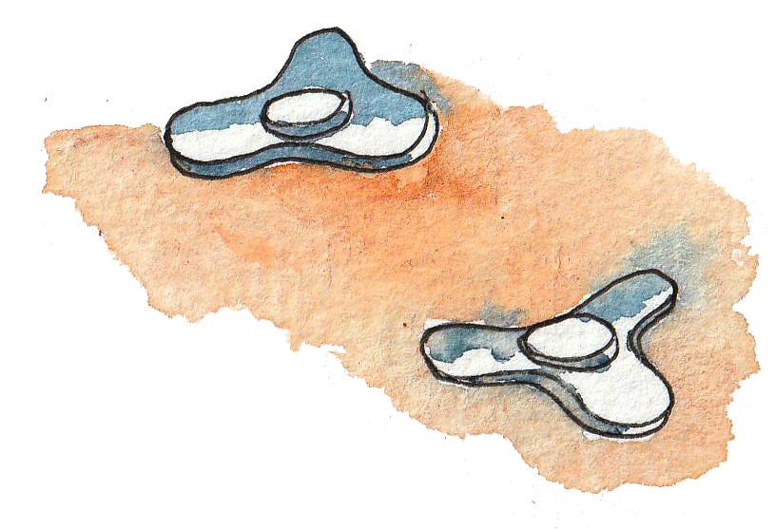
Exempel på hur samverkan kan ske
Tvärprofessionella samverkansteam/grupper
Samordnad Individuell Plan (SIP)
Samråd genom Barnahus
Samverkansavtal på regional nivå, till exempel BUS-samverkan
Nätverk
Notes:
Syntolkning: en bild av två fidgetspinners, ett hjälpmedel som används för att hålla händerna upptagna.
Fördjupande föreläsningsanteckningar:
Det finns olika modeller och arbetssätt för samverkan.
Tvärprofessionella samverkansteam/grupper.
Det kan handla om samverkan inom förvaltning. Gruppen kan bestå av medarbetare och chefer från olika enheter inom samma förvaltning. Det kan till exempel handla om personal från bistånd, social- och äldreförvaltningen, individ- och familjeomsorg samt relationsvåldsteam.
Det kan också handla om samverkan mellan förvaltningar eller verksamheter. Gruppen kan bestå av medarbetare och chefer från olika förvaltningar, till exempel vård- och omsorgsförvaltning, äldreförvaltning, funktionsstödsförvaltningen och olika delar av socialtjänsten.
Det kan även handla om extern samverkan. Gruppen kan bestå av chefer eller medarbetare från kommunens förvaltningar, representanter från polis och rättsväsende, föreningar, habilitering och barn- och vuxenpsykiatri.
Samordnad Individuell Plan (SIP)
När ett barn får insatser från flera olika verksamheter och myndigheter kan en samordnad individuell plan, en så kallad SIP-plan, upprättas för att tillgodose barnets behov av insatser.
Barnet ska vara med och godkänna att planen upprättas om hen har fyllt 15 år, annars behöver vårdnadshavarna godkänna.
SIP-planen skapar ett helhetsperspektiv av barnet eller den unges behov och samordnar insatser mellan verksamheter för att behoven av stöd ska tillgodoses.
Samråd genom Barnahus
När socialtjänsten eller polisen får in en anmälan om att ett barn skulle kunna vara utsatt för våld eller övergrepp aktualiserar de barnet i ett Barnahus, som ansvarar för att kalla till ett samrådsmöte.
Barnahus är en barnvänlig miljö där barn som misstänks vara utsatta för brott får samordnad handläggning från flera myndigheter. Majoriteten av Sveriges kommuner är kopplade till ett Barnahus. Vilka myndigheter som samverkar i Barnahus kan variera men socialtjänst, polis och åklagare finns alltid med.
Samverkansavtal på regionsnivå
Ett exempel på samverkan på regionsnivå är BUS-samverkan. ENn form av myndighetsövergripande samverkan kring barn och unga i behov av särskilt stöd. Samverkansöverenskommelsen om barn i behov av särskilt stöd (BUS).
Den beskriver gemensamma övergripande utgångspunkter och samverkansstrukturer för att barn i behov av särskilt stöd ska få de insatser de behöver och har rätt till. BUS-överenskommelsen ska stödja samordningen av insatser och ligga till grund för de lokala samarbetsrutinerna
Nätverk
De kan syfta till att ge inspiration och stimulera till erfarenhetsutbyte i arbetet mot våld.
Externa nätverk på lokala, regional och nationell nivå ger kommuner möjlighet att dra nytta av andra kommuners erfarenheter av arbetet mot våld.
Interna nätverk kan fungera som stöd både i att föra ut kunskap i verksamheterna och fånga upp behov hos yrkesverksamma.

Slide 12
Hinder för samverkan:
avsaknad av, eller bristande, samverkansrutiner
otydlig ansvarsfördelning kring vem som ska initiera, delta i och hålla ihop samverkan
osäkerhet kring sekretess
ansträngd arbetssituation
synsätt där målgruppen för LSS-insatser inte anses höra till ansvaret
bristande förtroende eller kännedom om varandras verksamheter.

Slide 13
Förutsättningar för samverkan:
vilja
relationer
forum för möten
kunskap och förståelse för varandras professioner, uppdrag och villkor
systematik och struktur, strukturerade former, ytor och processer för samverkan
tydlig ansvarsfördelning och mandat
tid.

Slide 14
Vem har ansvar för vad?
Myndigheter, regioner & kommuner
Socialtjänst
Polis
Skola
Hälso- och sjukvård
Verksamheter enligt LSS
Notes:
Syntolkning: en bild av ett barn och bubblor med text omkring.
Fördjupande föreläsningsanteckningar:
Alla myndigheter har ett ansvar att samverka inom sitt verksamhetsområde.
Socialtjänsten har det yttersta ansvaret att samverka med samhällsorgan, organisationer och andra som berörs i frågor som rör barn som far illa eller riskerar att fara illa.
Polismyndigheten ska fortlöpande samarbeta med myndigheterna inom socialtjänsten.
Skolans ska på socialnämndens initiativ samverka med samhällsorgan, organisationer och andra som berörs i frågor som rör barn som far illa eller riskerar att fara illa.
Hälso- och sjukvården ska på socialnämndens initiativ samverka med samhällsorgan, organisationer och andra som berörs i frågor som rör barn som far illa eller riskerar att fara illa.
Den som bedriver socialtjänst eller verksamhet enligt LSS ska ha processer och rutiner kring hur samverkan ska bedrivas i den egna verksamheten.
Regionernas och kommunerna har ansvar att upprätta en individuell plan om barnet har insatser både från hälso- och sjukvården och från socialtjänsten.
Kommuner och de myndigheter som handlägger ärenden om unga lagöverträdare ska verka för att lokal samverkan mellan företrädare för kommunerna och myndigheterna regelbundet sker i övergripande frågor om unga lagöverträdare.

Slide 15
Sekretess i samverkan
Ta alltid hänsyn till sekretessregler i samverkan.
Sker samverkan över en sekretessgräns behöver du veta vilka uppgifter du kan tala om och vad som omfattas av sekretess.
Vid samtycke från vårdnadshavare eller en ung vuxen går det att bryta sekretessen.
Om samverkan gäller ett enskilt ärende och det saknas samtycke går det att konsultera kollegor på andra förvaltningar och i andra verksamheter utan att uppge personuppgifter.
Notes:
Fördjupande föreläsningsanteckningar: DOLD BILD
Denna bild kan användas i verksamheter som har behov av det.
Sekretess och tystnadsplikt handlar om att värna vissa intressen och att enskilda personer inte ska komma till skada.
Sekretessregler kan samtidigt påverka möjligheterna till samverkan.

Slide 16
Våra rutiner
Notes:
Till utbildningsledaren:
Här kan du lägga in din verksamhets lokala samverkansrutiner, riktlinjer och arbetssätt.
Frågor ni kan diskutera om ni har tid:
Är våra rutiner och forum för samverkan tydliga?
Finns en tydlig bild av ansvarsfördelning och vad som gäller för att delta i och hålla ihop samverkan?
Hur ser vår styrning, struktur och samsyn ut?

Slide 17
Reflektionsfrågor

Slide 18
Hur ser det ut hos oss?
Vad är vår roll i samverkan kring våldsutsatta barn och unga?
Vad kan hindra och underlätta vår samverkan kring barn och unga med funktionsnedsättning som utsatts för våld?
Hur kan vi använda varandras roller, mandat och kompetenser med barnets bästa som mål?
Hur kan vi säkra barnets rätt till delaktighet, information och möjlighet att uttrycka sina åsikter i samverkans alla delar?
Vilket stöd behöver vi från vår ledning för att kunna samverka med andra?
Notes:
Till utbildningsledaren:
Dela in deltagarna i mindre grupper och låt varje grupp välja en (eller flera frågor om de hinner) att diskutera.
Om det finns tid kan ni återkoppla i helgrupp.

Slide 19
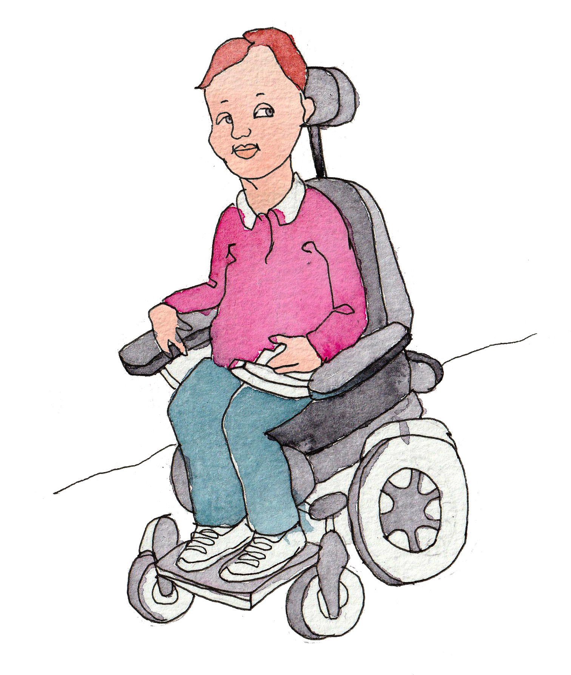
Avslutning – sista utbildningstillfället
Det är viktigt att vi som möter våldsutsatta barn och unga, ser och agerar.
Vad är det viktigaste som du tar med dig från arbetet med Gruppspår barn och unga med funktionsnedsättning?
Utvärdering.
Notes:
Syntolkning: en bild av ett barn som använder elrullstol.
Till utbildningsledaren:
Gå igenom sammanfattningen med deltagarna.
Fråga vad de tar med sig från gruppspåret i sin helhet.
Genomför därefter utvärderingsenkäten.
Avslutande sammanfattning
Att vi som möter våldsutsatta barn och unga, ser och agerar spelar en stor roll.
Alla som i sitt arbete möter barn och unga kan bidra till att stärka skyddet för barn och unga som utsätts-, eller riskerar att utsättas, för våld.
Vi som möter barn och unga med funktionsnedsättning är del av en livsviktig stödstruktur för dem som utsätts för våld.
Det innebär att vi har viktiga roller och ansvar att ta.
Vi behöver även samarbeta med varandra utifrån barnets bästa, samt för att säkerställa barn och ungas rätt till delaktighet, information och möjlighet att uttrycka sig.
Det här var det sista temat i Gruppspår barn och unga med funktionsnedsättning.
Förhoppningsvis har vi alla fått med oss kunskap och erfarenheter som gör oss tryggare att bidra i att upptäcka och förebygga våld mot barn och unga.

Slide 20
Tack för idag!

